Slide 1


PROCESSING
Interface Gráfica
Professor : Dr. Milton Rocha

Slide 2
OBJETIVO
Introdução;
Comandos Básicos;
Comunicação com o Arduino.

Slide 3
INTRODUÇÃO
Ambiente de programação de computadores baseado em software livre.
Criado em 2001 por 2 estudantes do MIT (Casey Reas e Benjamin Fry);
Tem o objetivo de ser uma ferramenta para desenvolvimento de projetos gráficos e interativos.

Slide 4
INTRODUÇÃO
Nesta atividade:
IHM com o Arduino para apresentar dados analógicos obtidos de sensores.
IHM
(Processing)
Arduino
Driver
Atuadores
Sensores

Slide 5
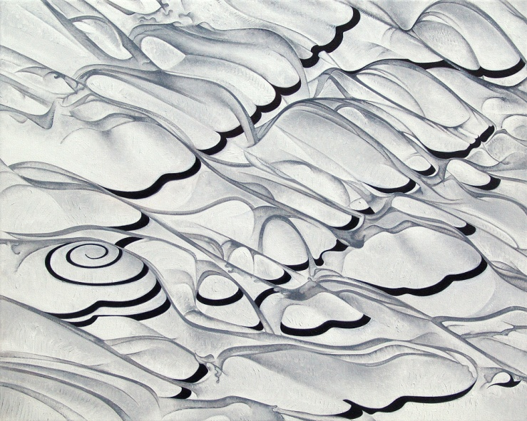

INTRODUÇÃO
Pode ser utilizado para elaboração de desenhos artísticos e interação maior com as obras de artes.
Notes:
B

Slide 6
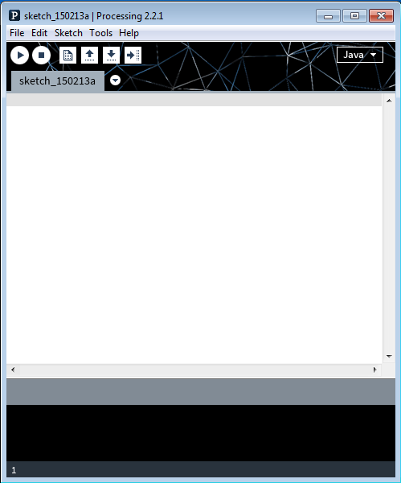
INTRODUÇÃO

Slide 7
FUNÇÕES
size(largura,altura)
point(x,y)
line(x1,y1,x2,y2)
triangle(x1,y1,x2,y2,x3,y3)
quad(x1,y1,x2,y2,x3,y3,x4,y4)
rect(x,y,largura,altura)
ellipse(x,y,largura,altura)
arc(x,y,largura,altura,inicio,fim)
Notes:
B

Slide 8
size(largura,altura)
size(400,200);
400
200
Notes:
B

Slide 9
point(x,y)
size(400,200);
point(200,100);
100
200
Notes:
B

Slide 10
line(x1,y1,x2,y2)
size(400,200);
line(100,150,300,75);
75
150
300
100
Notes:
B

Slide 11
triangle(x1,y1,x2,y2,x3,y3)
size(400,200);
triangle(50,50,50,150,150,50);
50
50
50
150
150
50
Notes:
B

Slide 12
quad(x1,y1,x2,y2,x3,y3,x4,y4)
size(400,200);
quad(50,50,50,150,150,150,150,50);
50
50
50
150
150
150
150
50
Notes:
B

Slide 13
rect(x,y,largura,altura)
size(400,200);
rect(50,50,300,100);
50
300
50
100
Notes:
B

Slide 14
ellipse(x,y,largura,altura)
size(400,200);
ellipse(100,100,175,100);
100
100
100
175
Notes:
B

Slide 15
arc(x,y,largura,altura,início,fim)
size(400,200);
arc(75,100,100,100,0,PI);
arc(275,100,100,100,0,radians(180));
100
100
75
0
PI
100

Slide 16
OUTRAS FUNÇÕES
smooth()
strokeWeight()
strokeJoin()
strokeCap()
Notes:
B

Slide 17
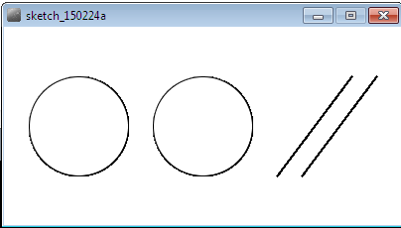
smooth( )
Função de suavizar os contornos das figuras.
Notes:
B

Slide 18
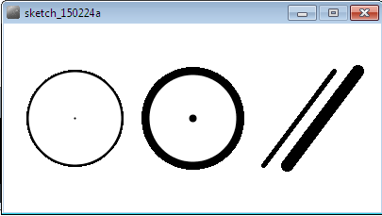
strokeWeight( )
Define a espessura do traçado das figuras.
Notes:
B

Slide 19
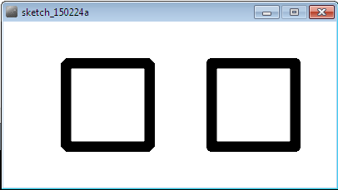
strokeJoin( )
Liga os traços do desenhos de acordo com o parâmetro.
Notes:
B

Slide 20
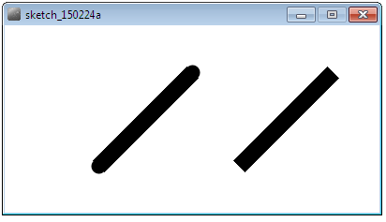
strokeCap( )
Semelhante a função strokeJoin( )
Notes:
B

Slide 21
EXPERIMENTO 1
Grafico de uma função
size(360,240);
float angulo = 0.0;
float resGrafica=360.0;
int amplitude=100;
for(int i=0;i<resGrafica;i++){
strokeWeight(2);
smooth();
point(i,120+amplitude*sin(angulo));
angulo += TWO_PI/resGrafica;
}

Slide 22
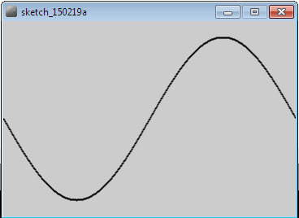
EXPERIMENTO 1

Slide 23
EXPERIMENTO 2

Slide 24
EXPERIMENTO 2
int led = 13;
void setup() {
pinMode(led, OUTPUT);
Serial.begin(9600);
}
void loop() {
digitalWrite(led, HIGH);
Serial.print(1);
delay(1000);
digitalWrite(led, LOW);
Serial.print(0);
delay(1000);
}

Slide 25
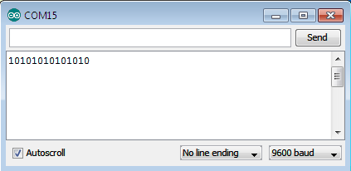
EXPERIMENTO 2

Slide 26
EXPERIMENTO 2
import processing.serial.*;
Serial port;
void setup(){
size(200,200);
port=new Serial(this, "COM3",9600);
}
void draw(){
while(port.available()>0){
background(255);
if(port.read()==49){
fill(#00FF00);
ellipse(100,100,100,100);
}
else{
fill(255);
ellipse(100,100,100,100);
}
}
}

Slide 27
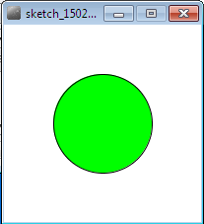
EXPERIMENTO 2

Slide 28
EXPERIMENTO 3
Notes:
Leitura de sinais de sensores.

Slide 29
EXPERIMENTO 3
void setup() {
Serial.begin(9600);
}
void loop() {
Serial.println(analogRead(A0));
delay(2);
}

Slide 30
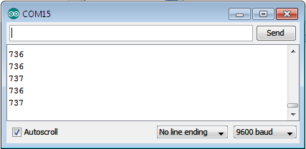
EXPERIMENTO 3

Slide 31
EXPERIMENTO 3
import processing.serial.*; Serial myPort; int xPos = 1;
void setup () { size(400, 300); println(Serial.list()); myPort = new Serial(this, Serial.list()[0], 9600); myPort.bufferUntil('\n'); background(0); }
void draw () { }
void serialEvent (Serial myPort) { String inString = myPort.readStringUntil('\n');
if (inString != null) {
inString = trim(inString); float inByte = float(inString);
inByte = map(inByte, 0, 1023, 0, height);
stroke(127,34,255); line(xPos, height, xPos, height - inByte);
if (xPos >= width) {
xPos = 0; background(0); }
else { xPos++; } } }
/* import processing.serial.*; Serial port;
void setup(){ size(200,200); port=new Serial(this, "COM3",9600); }*/

Slide 32
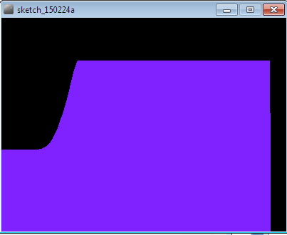
EXPERIMENTO 3

Slide 33
BIBLIOGRAFIA
http://www.arduino.cc/
McRoberts, Michael. Arduino:básico. Ed. 1. São Paulo: Novatec,2011.
www.realtimerendering.com

Slide 34
OBRIGADO!

